Slide 1
Adventskalender
Ergänze den Lückentext.
bis denen entstand Familien Formen sich Variante Wand wurden
Der heute in der Adventszeit nicht mehr wegzudenkende Adventskalender _______ erst am Anfang dieses Jahrhunderts. Die eigentlichen Ursprünge lassen _______ jedoch bis in das 19. Jahrhundert zurückverfolgen. Die ersten _______ kommen aus dem protestantischen Umfeld. So wurde in religiösen _______ im Dezember 24 Bilder nach und nach an die _______ gehängt. Einfach, aber nicht weniger effektvoll, war eine andere _______: 24 an die Wand oder Türe gemalte Kreidestriche, von _______ die Kinder täglich einen wegwischen durften. Oder es _______ Strohhalme in eine Krippe gelegt, für jeden Tag _______ Heilig Abend.
http://de.uw.hu/

Slide 2
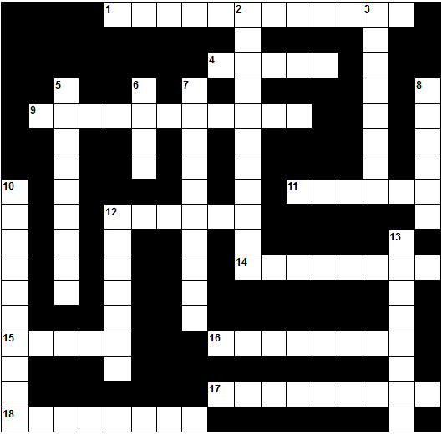
Adventszeit
1. ein ... hat vier Kerzen für die vier Adventssonntage
2. kleiner Ast einer Fichte
3. der 6. Dezember ist der Tag von ...
4. ein überirdisches Wesen in Gestalt eines Menschen mit Flügeln
5. mit Honig und vielen Gewürzen gebackener Kuchen
6. jemand, der Tiere hütet
7. Synonym für Weihnachtsbaum
8. Gebäude für den christlichen Gottesdienst
9. der 24. Dezember
10. Jesus Christus als neugeborenes Kind
11. heiß genossenes Getränk aus Rum, Zucker, Zitrone und Tee oder Wasser
12. (waagerecht) Niederschlag in Form weißer Flocken
12. (senkrecht) länglich geformter Kuchen mit Rosinen, Mandeln, Zitronat und Gewürzen, der in der Weihnachtszeit gebacken wird
13. etwas zum Brennen bringen
14. etwas, was man jemandem schenkt
15. diesen Gegenstand zündet man auf einem Adventskranz
16. heiß getrunkenes, gewürztes und gesüßtes Getränk
17. Geburtsort Jesu
18. der zwölfte Monat
Löse das Kreuzworträtsel.
http://de.uw.hu/

Slide 3
Adventskranz
Ergänze den Lückentext.
Anfang Einen erste Kirchen kleine lernten Tannengrün weiße wussten
Der _______ Adventskranz hatte 19 kleine rote und vier dicke _______ Kerzen. Jeden Tag wurde eine neue Kerze angezündet - eine _______ für die Werktage, eine große für die Advents-Sonntage. Die Kinder _______ dadurch immer, wie viele Tage es noch bis Weihnachten sind. _______ netten Nebeneffekt hatte der Kranz auch: Die Kinder _______ auf einfache Weise das Zählen. Erst um 1860 wurde der Kranz auch mit _______ geschmückt und setzte sich in den evangelischen _______ und Privathaushalten bis _______ des 20. Jahrhunderts allgemein durch.
http://de.uw.hu/

Slide 4
Adventszeit
Ordne zu.
A
1
Glühwein
gehen
B
an der Mitternachtsmesse
2
aufstellen
C
eine Kerze
3
essen
D
Stollen
4
kaufen
E
Geschenke
5
singen
F
auf den Christkindlmarkt
6
teilnehmen
G
den Christbaum
7
anzünden
H
8
Weihnachtslieder
trinken
http://de.uw.hu/

Slide 5
Adventszeit
Ergänze den Lückentext.
bereiten denken finden Geburt Kirche Spanien Tag Wort
Das ________ Advent geht auf das lateinische "adventus" zurück, das übersetzt "Ankunft" heißt und auf die ________ Christi hinweist. Die Christen ________ sich in dieser Zeit auf das Geburtsfest Jesu (25. Dezember) vor und ________ an die Wiederkunft Christi am Ende der Welt. Die ________ bezeichnet den Advent daher als eine Zeit "freudiger Erwartung". Älteste Spuren für die vorweihnachtliche Vorbereitungszeit ________ sich in der jungen Kirche in Gallien und ________. Damals begann der Advent bereits am ________ nach dem Martinsfest (11. November).
http://de.uw.hu/

Slide 6
Adventszeit
Ordne zu.
A
1
Lebkuchen
schmücken
B
in die Kirche
2
binden
C
den Tannenbaum
3
laufen
D
Punsch
4
backen
E
Adventskranz
5
trinken
F
Schneemann
6
schreiben
G
Schlittschuh
7
gehen
H
8
einen Wunschzettel
bauen
http://de.uw.hu/

Slide 7
Adventszeit
Ordne zu.
A
1
jemandem auf den Kranz gehen
Weihnachten mit Schnee
B
ein Gefühl wie Weihnachten und Ostern zusammen
2
die Tage zwischen Weihnachten
und dem Dreikönigsfest
C
Weiße Weihnachten
3
ein unerwartet günstiges Ereignis
D
zwischen den Jahren
4
jemandem auf die Nerven gehen
E
Einem geschenkten Gaul schaut
man nicht ins Maul
5
naiv / gutgläubig sein
F
ein Geschenk des Himmels
6
ein Geschenk sollte man nicht kritisieren
G
viel Christbaumschmuck auf der Brust haben
7
ein sehr schönes Gefühl
H
8
noch an den Weihnachtsmann glauben
viel Ehrenzeichen besitzen
http://de.uw.hu/

Slide 8
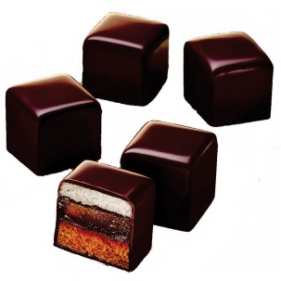
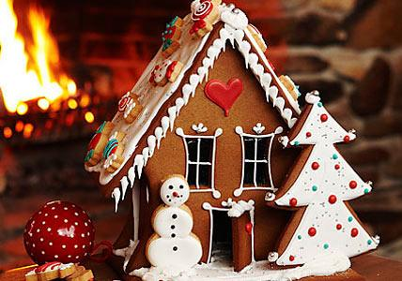
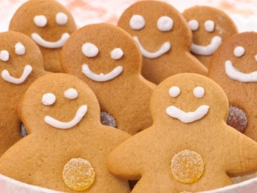
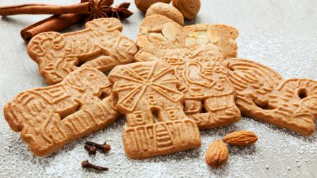
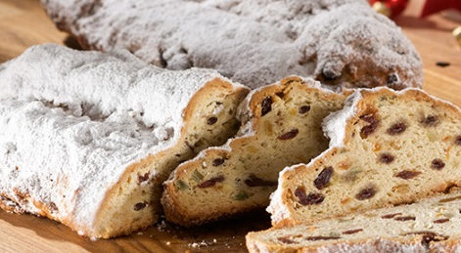
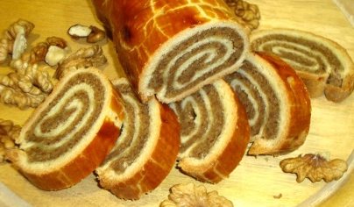
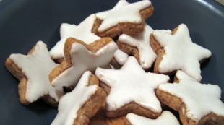
Weihnachtskuchen
Ordne zu.
A
B
1
Plätzchen
2
Walnussrolle
D
C
3
Stollen
4
Dominosteine
E
F
5
Spekulatius
6
Zimtstern
G
7
Lebkuchenhaus
http://de.uw.hu/

Slide 9
Adventszeit
Ergänze den Lückentext.
als aufgeführt Entstehung erstmal Jahre Kind Kinder mehreren schmückte Weihnachtsbaum Zweigen
Der Christbaum ist einer der jüngsten Bräuche der Adventzeit. Seine (1)______________ kann jedoch nicht genau festgelegt werden, vielmehr geht er aus (2)______________ Bräuchen hervor. Anfangs wurden Zimmer mit immergrünen (3)______________ dekoriert, vielerorts wurden Bäume zu bestimmten öffentlichen Festlichkeiten geschmückt, bzw. in Kirchen das Paradies-Spiel (nach Adam und Eva) während der Weihnachtszeit (4)______________. Im Jahre 1419 stellte die Freiburger Bäckerschaft (5)______________ einen Baum mit Naschwerk, Früchten und Nüssen für die (6)______________ auf. Die erste urkundliche Erwähnung erfolgte 1539 und belegte, dass im Straßburger Münster ein (7)______________ aufgestellt wurde. Im (8)______________ 1816 brachte Henriette von Nassau-Weilburg den ersten Christbaum nach Österreich, (9)______________ sie für ihr erstes (10)______________ einen Baum mit 12 Kerzen (eine für jedes Monat), nach dem Brauch aus ihrer Heimat, (11)______________.
http://de.uw.hu/

